Slide 1

XXX CONGRESSO FENASTC
21 de outubro de 2020
DEMOLIÇÃO DO ESTADO SOCIAL E AVANÇO DO PODER FINANCEIRO PRIVADO NO BRASIL

Slide 2
DEMOLIÇÃO DO ESTADO SOCIAL E AVANÇO DO PODER FINANCEIRO PRIVADO NO BRASIL
APROFUNDAMENTO DA CRISE ECONÔMICA E A JUSTIFICATIVA PARA A PEC 32
FINANCEIRIZAÇÃO E O APROFUNDAMENTO DOS PRIVILÉGIOS DOS BANCOS EM PLENA PANDEMIA E AMEAÇA DE INDEPENDÊNCIA DO BC
DÍVIDA PÚBLICA NO BRASIL
AUDITORIA DA DÍVIDA DEVERIA SER UMA ROTINA
Notes:
2

Slide 3
APROFUNDAMENTO DA CRISE ECONÔMICA E A JUSTIFICATIVA PARA A PEC 32
Notes:
3

Slide 4
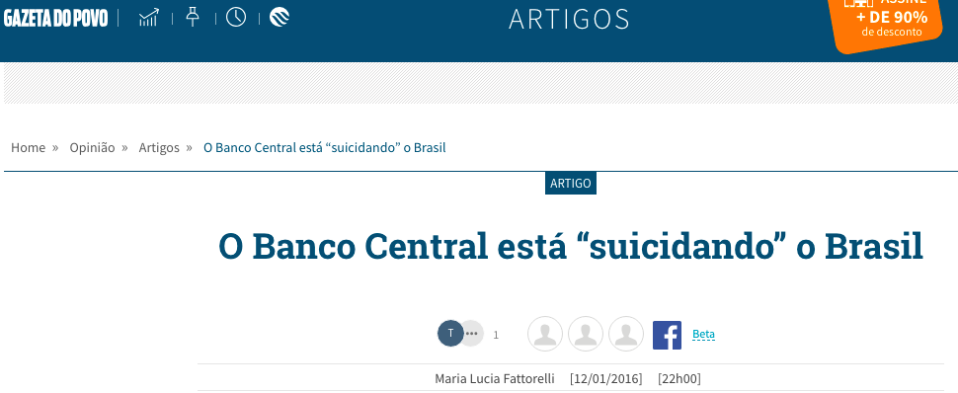
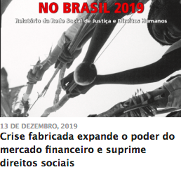
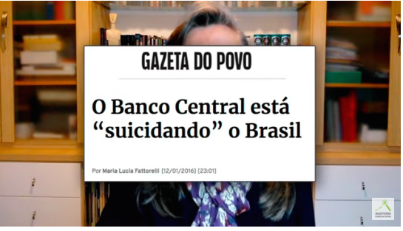
A crise que enfrentamos desde 2015 foi FABRICADA pela Política Monetária do Banco Central
https://bit.ly/2EQSXWf
https://bit.ly/3liKWeM
https://bit.ly/30Iljfw

Slide 5
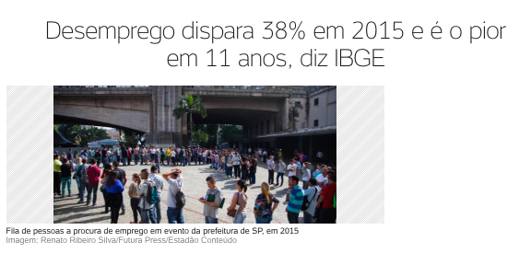
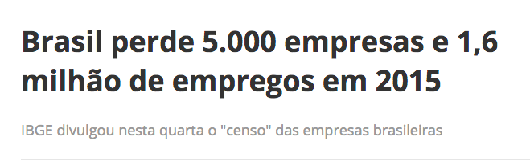
2015: CRISE FABRICADA pela política monetária do BC derruba o PIB, fecha empresas e dispara o desemprego
PIB
encolhe
3,55% em 2015

Slide 6


2015: Bancos lucram com os mecanismos que alimentam o Sistema da Dívida e produzem a crise
2015
Lucro de
R$ 96 bilhões
+
Provisão de
R$ 187 bilhões
  Fonte: http://www4.bcb.gov.br/top50/port/top50.asp

Slide 7
TEMOS MANTIDO MAIS DE
R$ 4 TRILHÕES EM CAIXA HÁ VÁRIOS ANOS
    Em 2015 e 2016 o PIB caiu cerca de 7% e seguiu estagnado, embora não tivéssemos tido aqui nenhum dos fatores que produzem crise. Milhões de empresas quebraram e a crise se alastrou para os estados e municípios.
    O Brasil é a 9ª maior economia do mundo; possuímos imensas riquezas e potencialidades
    Possuímos mais de R$ 4 TRILHÕES líquidos!
Em JUNHO/2020, possuíamos, por exemplo:
R$ 1 TRILHÃO no caixa do Tesouro Nacional;
R$ 1,5 TRILHÃO no caixa do Banco Central, e
R$ 1,9 TRILHÃO em Reservas Internacionais!
Fonte dos dados: https://www.bcb.gov.br/ftp/notaecon/ni202007pfp.zip - Tabela 4 - Linhas 44 e 50. O volume de reservas internacionais foi obtido em https://www3.bcb.gov.br/sgspub/localizarseries/localizarSeries.do?method=prepararTelaLocalizarSeries – Série Temporal nº 13621 (US$ 348,781 bilhões em 30/6/2020, multiplicados por 5,4754 = R$ 1,9 trilhão)

Slide 8
PARA QUE TEM SERVIDO A “CRISE FABRICADA”
PELA POLÍTICA MONETÁRIA DO BANCO CENTRAL
  CRISE TEM JUSTIFICADO MEDIDAS RESTRITIVAS
    EC 95 (PEC do Teto)
    EC 93 (aumento da DRU para 30%)
    Lei Complementar 159/2017
    Desonerações danosas ao financiamento da Seguridade Social
    Reformas Trabalhista, da Previdência e Administrativa
    Privatizações
    Esquema Fraudulento: “Securitização de Créditos Públicos”
    Autonomia do Banco Central, “legalização” da remuneração da sobra de caixa dos bancos – PLP 112/2019 e PLP 19/2019
    Plano mais Brasil para banqueiro: PEC 186, 187 e 188
    PEC 438
    EC 106

Slide 9
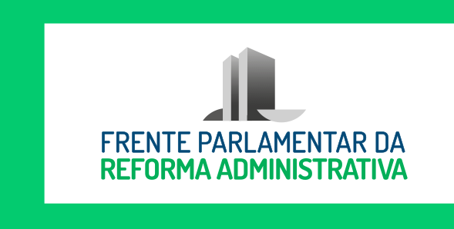
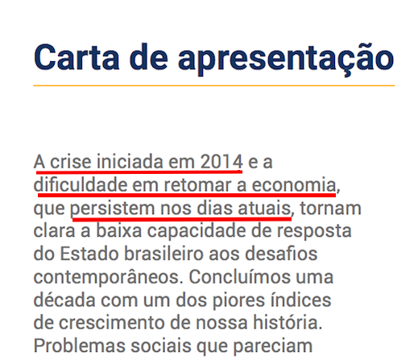
Documento da Frente Parlamentar da Reforma Administrativa (PEC 32) também usa a “crise” como justificativa para essa contrarreforma

Slide 10
GÊNESE DA PEC 32/2020
“... estudo do Banco Mundial (Um Ajuste Justo: Análise da eficiência e equidade do gasto público no Brasil), publicado em 2017, já evidenciava que o gasto público é engessado em categorias como folha de pagamento e previdência social, deixando pouco espaço para despesas discricionárias e de investimento. Mais recentemente, em outubro de 2019, novo estudo do mesmo Banco (Gestão de Pessoas e Folha de Pagamentos no Setor Público Brasileiro: o que os dados dizem), ao analisar dados sobre a folha de pagamentos do Governo Federal e de seis Governos Estaduais, corroborou a existência de uma série de distorções nos gastos com pessoal.
BANCO MUNDIAL, braço do BIS, omite o gasto com o Sistema da Dívida, que é o maior gasto público e impede investimentos

Slide 11
REFLEXO PARA OS DIREITOS SOCIAIS
Educação Básica [item 16, p. 13]: diz o texto que a ineficiência da educação básica está nos números de alunos por professor, e cuja solução é o enxugamento dos quadros docentes para aumentar em 33% o número de alunos por professor.
Fonte: A fair adjustment : efficiency and equity of public spending in Brazil : Volume I - https://documents.worldbank.org/en/publication/documents-reports/documentdetail/884871511196609355/volume-i-s%c3%adntese

Slide 12
REFLEXO PARA OS DIREITOS SOCIAIS
Saúde [item 19, p. 14]: diz o texto que a ineficiência está na atual política de prover os melhores tratamentos disponíveis aos pacientes, desconsiderando os custos de tais tratamentos. A solução estaria em forçar o paciente a escolher o "tratamento mais eficaz em relação ao custo".
Fonte: A fair adjustment : efficiency and equity of public spending in Brazil : Volume I - https://documents.worldbank.org/en/publication/documents-reports/documentdetail/884871511196609355/volume-i-s%c3%adntese

Slide 13
PEC 32/2020
NÃO pode ser chamada de “Reforma Administrativa”
NÃO É uma organização republicana do Estado que se destine a melhorar o atendimento à população
Trata-se de uma REFORMA IDEOLÓGICA QUE MODIFICA O PAPEL DO ESTADO
Segue a ideologia dos que acreditam que o mercado será capaz de dar uma resposta às demandas sociais...
Durante a PANDEMIA, qual foi a resposta do mercado?
O que teria ocorrido ao povo brasileiro sem o serviço público, em especial o SUS?

Slide 14
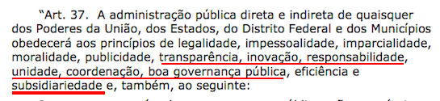
PONTO CENTRAL DA PEC 32/2020
Artigo 37 da Constituição Federal:
O Estado passa a atuar na “subsidiariedade”, ou seja, nas “sobras”, onde não interessar ao mercado.
Justificativa para PRIVATIZAÇÕES, TERCEIRIZAÇÃO, DESMONTE DO SERVIÇO PÚBLICO

Slide 15
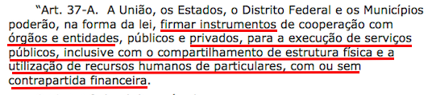
PEC 32/2020: PRIVATIZAÇÃO DO ESTADO
Inclusão de novo Artigo 37-A à Constituição Federal:
Alguém acredita que o setor privado irá emprestar pessoal para o Estado sem contrapartida financeira?
Espaço para negociações e trocas, abrindo espaço para ganhos escusos e corrupção!

Slide 16
PEC 32/2020: DESMONTE DO ESTADO
Altera o artigo 84 da Constituição Federal:
Risco para as Universidades Federais, órgãos reguladores, IBAMA, INPE, DNIT, FIOCRUZ e outros
Por meio de simples DECRETO o presidente da República poderá extinguir:
cargos públicos;
Ministérios e órgãos diretamente subordinados à presidência;
entidades da administração pública autárquica e fundacional.

Slide 17
PEC 32/2020: IMPEDE O DESENVOLVIMENTO SOCIOECONÔMICO DO PAÍS
Brasil será o único país do mundo a prejudicar sua reserva industrial e tecnológica:
A PEC 32 acrescenta ao Art. 173 da CF
§ 6º É vedado ao Estado instituir medidas que gerem reservas de mercado que beneficiem agentes econômicos privados, empresas públicas ou sociedades de economia mista ou que impeçam a adoção de novos modelos favoráveis à livre concorrência, exceto nas hipóteses expressamente previstas nesta Constituição.
A quem interessa barrar o nosso desenvolvimento ?

Slide 18
PEC 32/2020: IMPEDE O DESENVOLVIMENTO SOCIOECONÔMICO DO PAÍS
Projeto de Desenvolvimento só é possível com uma estrutura de Estado permanente: a PEC 32/2020 acaba com os planos de carreira e até com o regime jurídico único (RJU), que foi uma das principais conquistas da CF
A estabilidade para servidores públicos é uma garantia para a sociedade, de que haverá continuidade do serviço público, independentemente das trocas de governantes.
A quem interessa o desmonte do Estado?

Slide 19
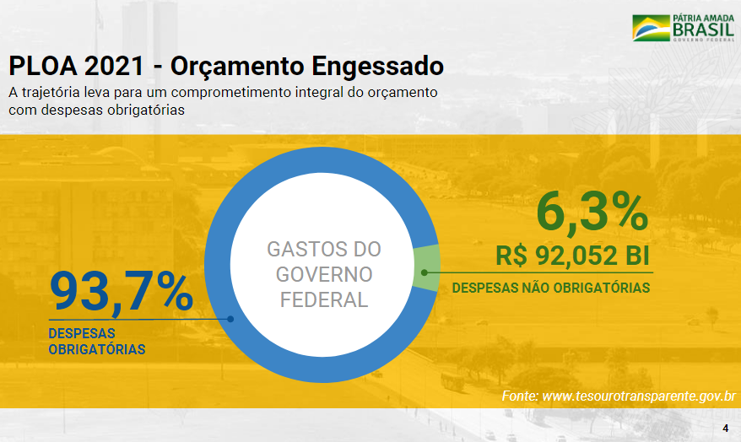
O Governo plagia Banco Mundial e mente:
Governo omite R$ 2,2 TRILHÕES de JUROS e AMORTIZAÇÕES DA DÍVIDA PÚBLICA
PRIMÁRIOS
Fontes: https://www.gov.br/economia/pt-br/centrais-de-conteudo/apresentacoes/2020/setembro/nova-administracao-publica.pdf/@@download/file/Nova%20Administra%C3%A7%C3%A3o%20P%C3%BAblica.pdf e
https://www.camara.leg.br/internet/comissao/index/mista/orca/orcamento/OR2021/proposta/1_VolumeI.pdf - pág 249

Slide 20
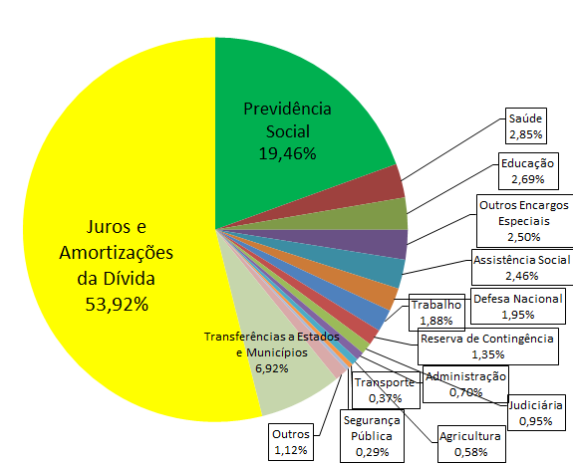
PLOA 2021 – MAIS PRIVILÉGIO PARA OS RENTISTAS
DEFENSORES DO MERCADO SE DESESPERAM COM ESSE GRÁFICO:
Alegam que a parte amarela “é só rolagem/refinanciamento”
Porém, o governo computa grande parte dos juros como se fosse “rolagem” ou “refinanciamento”
Ignoram que todo ano centenas de bilhões de reais de outras fontes (que nada tem a ver com novos empréstimos) são destinadas para o pagamento da dívida.
Pegar empréstimo para pagar juros é uma opção política. É dinheiro que poderia ir para investimentos sociais.
Dizem que “a dívida não é problema, pois o governo pode emitir moeda e pagar”
Ignoram a política monetária do BC que remunera toda a sobra de caixa dos bancos, com danos a toda a economia do país.
Emitir moeda para pagar dívida ilegal e ilegítima é a mesma coisa que defender abertamente a concentração de renda, a corrupção ou as desonerações abusivas para os muito ricos.
R$ 2,236 TRILHÕES
Fonte: Banco de Dados - Sistema de Consulta a LOA 2021 - http://www.camara.leg.br/internet/comissao/index/mista/orca/orcamento/OR2021/proposta/PL2021.EXE

Slide 21
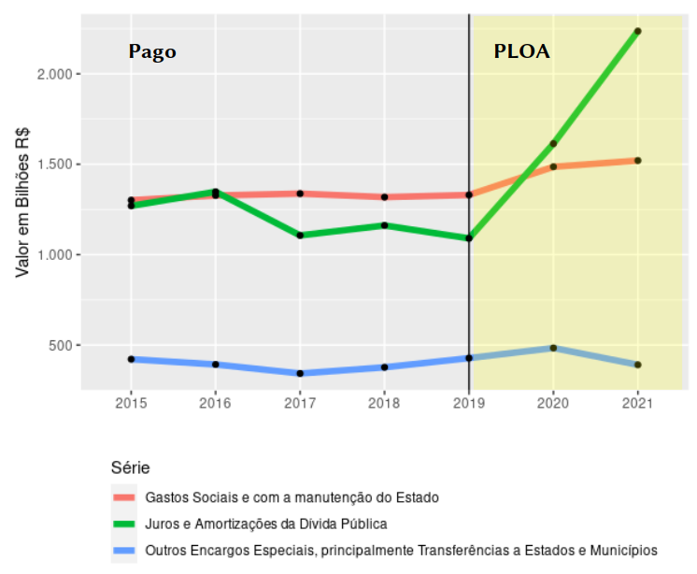
DESPESAS FEDERAIS
PAGAS (2015 a 2019) e PREVISTAS no PLOA (2020 e 2021)
https://bit.ly/3iH3t2G
Fonte: Painel do Orçamento Federal
https://www1.siop.planejamento.gov.br/QvAJAXZfc/opendoc.htm?document=IAS/Execucao_Orcamentaria.qvw&host=QVS@pqlk04&anonymous=true&sheet=SH06
Notes:
21

Slide 22

CONCLUSÕES ERRADAS DO BANCO MUNDIAL PAUTAM PEC 32
  De 1995 a 2015 produzimos R$ 1 Trilhão de Superávit Primário. Apesar disso, a dívida interna federal aumentou de
  R$86 bilhões para quase R$4 trilhões no mesmo período.
  O que tem feito a chamada Dívida Pública explodir?
  Os mecanismos de política monetária do Banco Central, responsáveis por déficit nominal brutal e pela fabricação da “crise”
  TCU afirma que dívida não serviu para investimento no país https://bit.ly/2NTPlJo

Slide 23
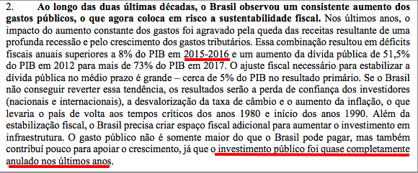
CONCLUSÕES ERRADAS DO BANCO MUNDIAL PAUTAM PEC 32
  Nas 2 últimas décadas citadas pelo BM o aumento dos gastos foi com a chamada dívida pública, pois produzimos, de 1995 a 2015, R$ 1 Trilhão de Superávit Primário.
  BANCO MUNDIAL IGNORA A “CRISE FABRICADA” PELA POLÍTICA MONETÁRIA DO BANCO CENTRAL

Slide 24
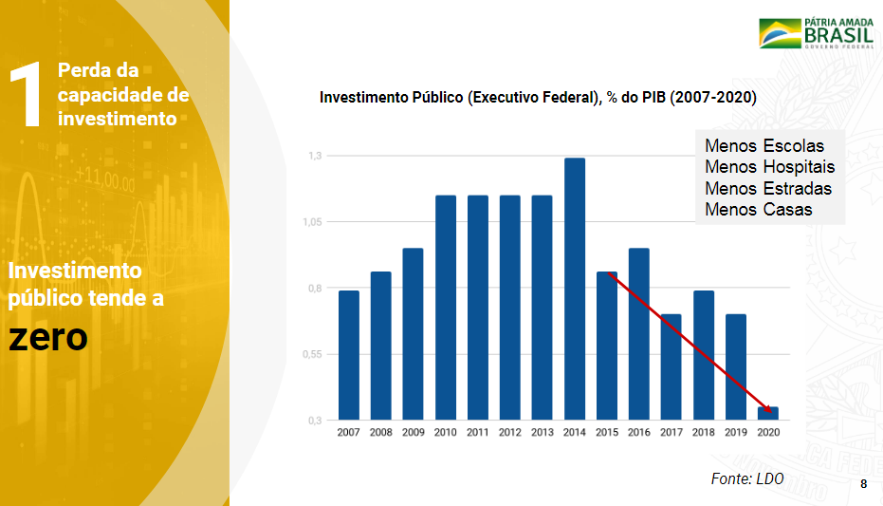
O Governo plagia Banco Mundial e mente:
CRISE FABRICADA E DESTINAÇÃO DE CERCA DE 40% DO ORÇAMENTO PARA JUROS E AMORTIZAÇÕES DA DÍVIDA!

Slide 25
O DÉFICIT SEMPRE ESTEVE NO BANCO CENTRAL
Fontes: Banco Central - Séries Temporais nº 16953 e 16962; Tabela – Necessidades de Financiamento do Setor Público - https://www.bcb.gov.br/content/estatisticas/Documents/Tabelas_especiais/Nfspp.xls

Slide 26
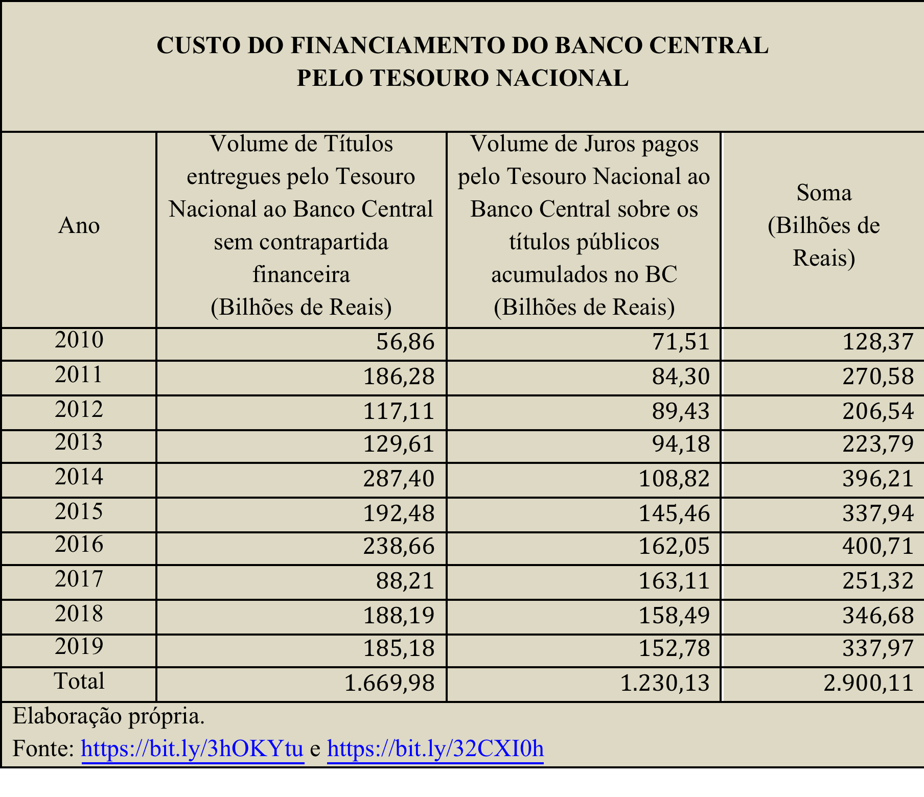
RENÚNCIA FISCAL E GASTO COM JUROS PAGOS PELO TESOURO NACIONAL AO BANCO CENTRAL
QUASE R$ 3 TRILHÕES DE 2010 A 2019
https://bit.ly/36OSUIJ

Slide 27
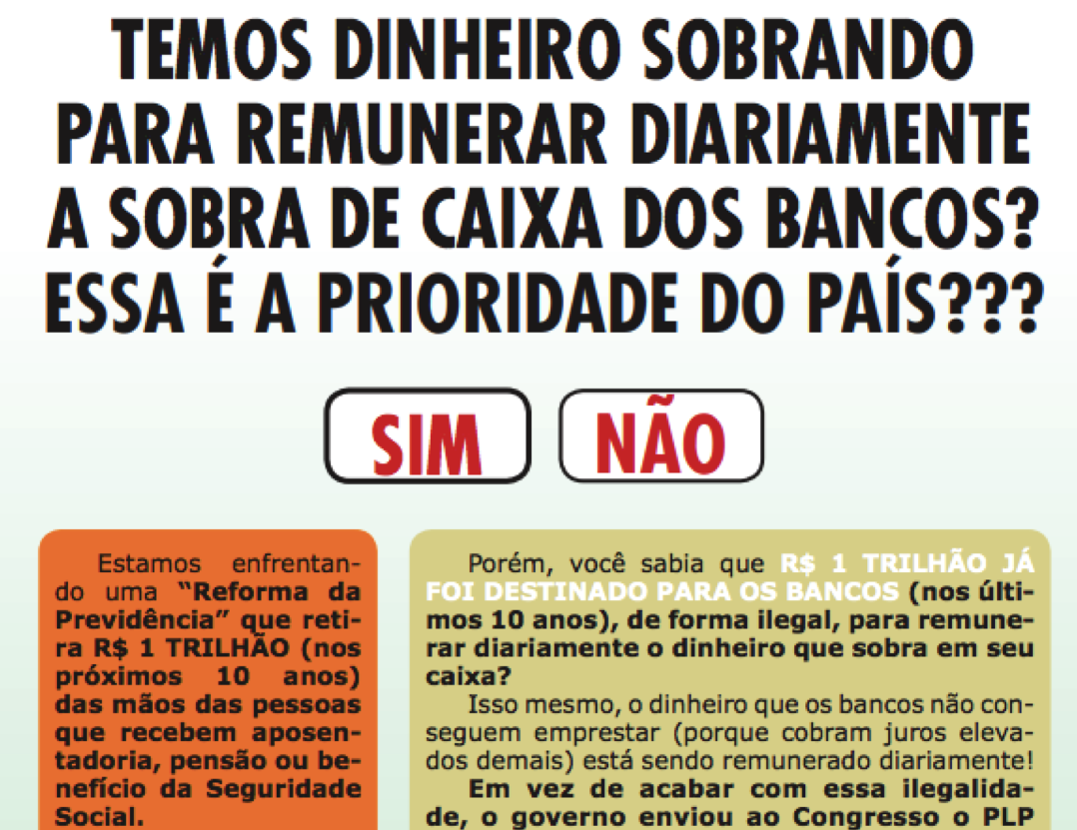
POLÍTICA MONETÁRIA DO BANCO CENTRAL TRANSFERE RECURSOS PARA BANCOS E AUMENTA A DÍVIDA INTERNA EM TRILHÕES
Vídeo:
https://bit.ly/3jOvJBX
Folheto:
https://bit.ly/2GQFvSR

Slide 28
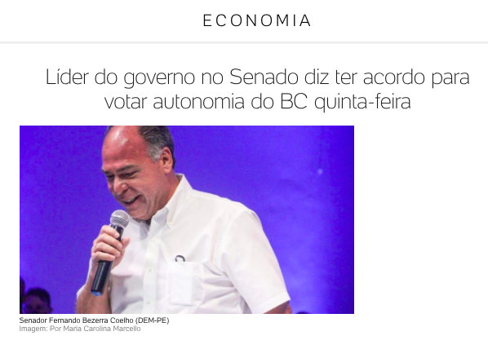
PAUTA DO SENADO AMANHÃ, 21/10/2020
PLP 19/2019 e PL 3.877/2020
Autonomia do Banco Central e “legalização da remuneração da sobra de caixa dos bancos”
Temos dinheiro sobrando para doar aos bancos?
https://bit.ly/35pu0NH

Slide 29
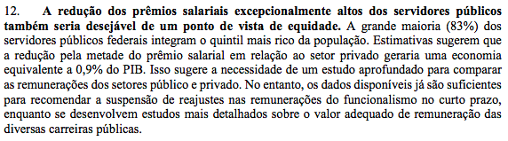
CONCLUSÕES ERRADAS DO BANCO MUNDIAL PAUTAM PEC 32
  ARGUMENTOS ERRADOS
  A MAIORIA DOS SERVIDORESS PÚBLICOS RECEBEM BAIXOS SALÁRIOS
  A REFORMA ADMINISTRATIVA VAI AUMENTAR GASTOS COM CHEFIAS PRIVADAS DE ALTO RISCO
  PEC 32 PRIVATIZA E ABRE ESPAÇO PARA CORRUPÇÃO

Slide 30
CONCLUSÕES ERRADAS DO BANCO MUNDIAL PAUTAM PEC 32
  Banco Mundial quer que brasileiros e brasileiras não consigam sobreviver:
  77% dos servidores federais tem salário de até R$ 5.000, valor este bem próximo ao salário mínimo necessário, de R$ 4.536,12, calculado pelo DIEESE
  (Fontes: https://www.dieese.org.br/analisecestabasica/salarioMinimo.html e Atlas do Estado Brasileiro, IPEA, 2019)
  Cúpulas dos 3 poderes estão fora da “Reforma”
  E as 26 mil pessoas que ganham uma média de R$ 717 mil mensais, ISENTOS DE IRPF?
  Qual a proposta do Banco Mundial para elas? A renda isenta delas representa 3% do PIB (mais que o triplo da “economia” de 0,9% do PIB indicada na proposta do BM).
  Fonte: https://receita.economia.gov.br/dados/receitadata/estudos-e-tributarios-e-aduaneiros/estudos-e-estatisticas/11-08-2014-grandes-numeros-dirpf/tabelas-gn-irpf-ac-2018-so-tabelas.xlsx

Slide 31
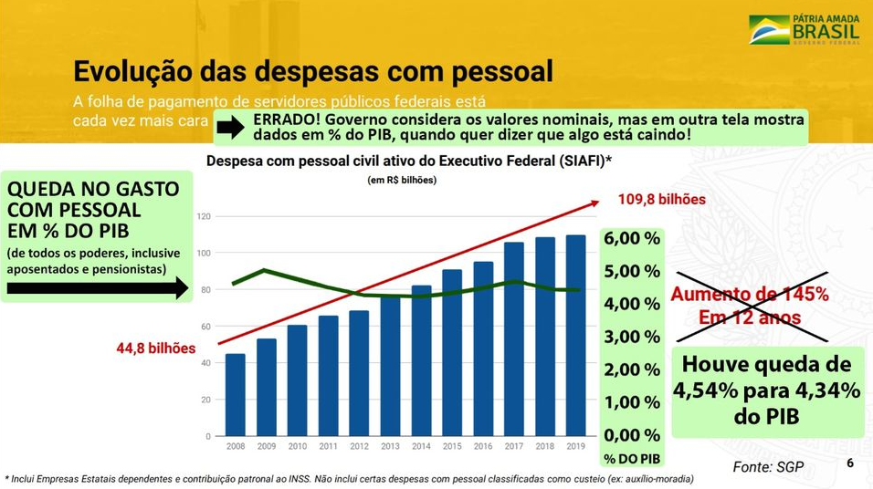
O Governo plagia Banco Mundial e mente:
Fontes: https://www.gov.br/economia/pt-br/centrais-de-conteudo/apresentacoes/2020/setembro/nova-administracao-publica.pdf/@@download/file/Nova%20Administra%C3%A7%C3%A3o%20P%C3%BAblica.pdf e https://www.painel.pep.planejamento.gov.br/QvAJAXZfc/opendoc.htm?document=painelpep.qvw&lang=en-US&host=Local&anonymous=true

Slide 32
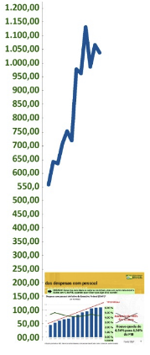
SE COLOCAR O GASTO COM A DÍVIDA NA MESMA ESCALA, como ficaria o gráfico:
Juros e Amortizações
da Dívida
Governo Federal
(R$ bilhões)
Servidores Federais Ativos
(R$ bilhões)
Fontes: https://www.gov.br/economia/pt-br/centrais-de-conteudo/apresentacoes/2020/setembro/nova-administracao-publica.pdf/@@download/file/Nova%20Administra%C3%A7%C3%A3o%20P%C3%BAblica.pdf e https://www1.siop.planejamento.gov.br/QvAJAXZfc/opendoc.htm?document=IAS/Execucao_Orcamentaria.qvw&host=QVS@pqlk04&anonymous=true&sheet=SH06

Slide 33
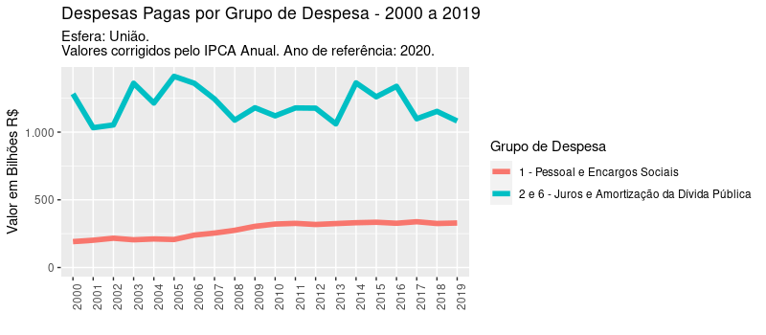
Comparativo entre os Gastos com a Dívida Pública e com PESSOAL e ENCARGOS (federal)
Fonte: Elaboração própria com dados do Painel do Orçamento Federal (SIOP/ME), disponível em: <https://www1.siop.planejamento.gov.br/QvAJAXZfc/opendoc.htm?document=IAS/Execucao_Orcamentaria.qvw&host=QVS@pqlk04&anonymous=true&sheet=SH06>. Acesso em 17 set 2020.

Slide 34
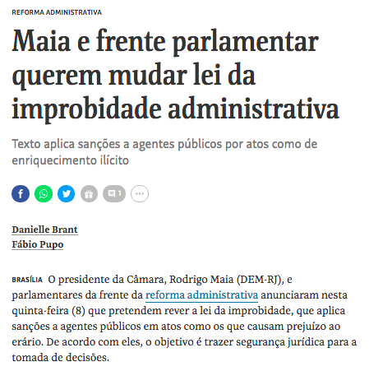
O QUE ESTÁ POR TRÁS DA PEC 32/2020

Slide 35
FINANCEIRIZAÇÃO E O APROFUNDAMENTO DOS PRIVILÉGIOS DOS BANCOS
Notes:
35

Slide 36
PRIVILÉGIO DOS BANCOS EM PLENA PANDEMIA
    R$ 1,2 Trilhão em 23/03/2020
    Aumento das “Compromissadas”
    Vários trilhões com a EC 106/2020
    Ganhos em contratos de SWAP
    Securitização de Créditos (LC 173/2020)

Slide 37
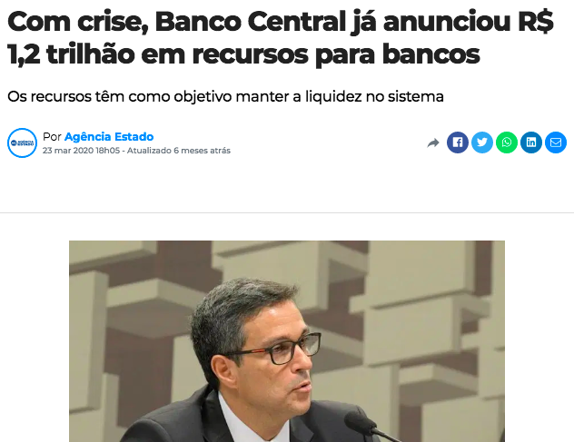
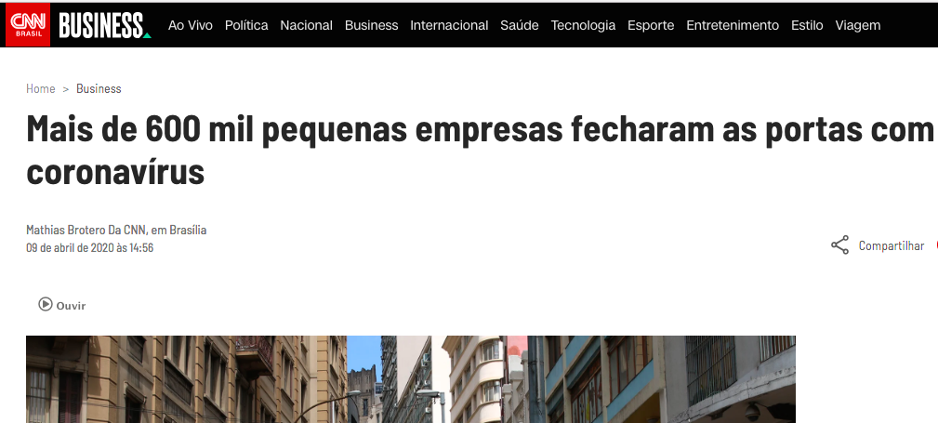
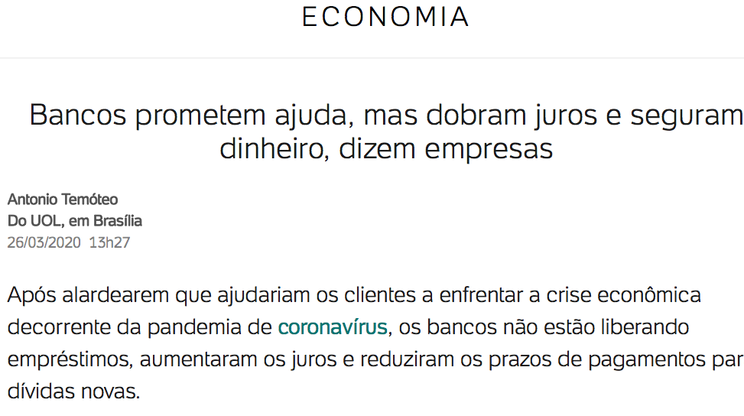
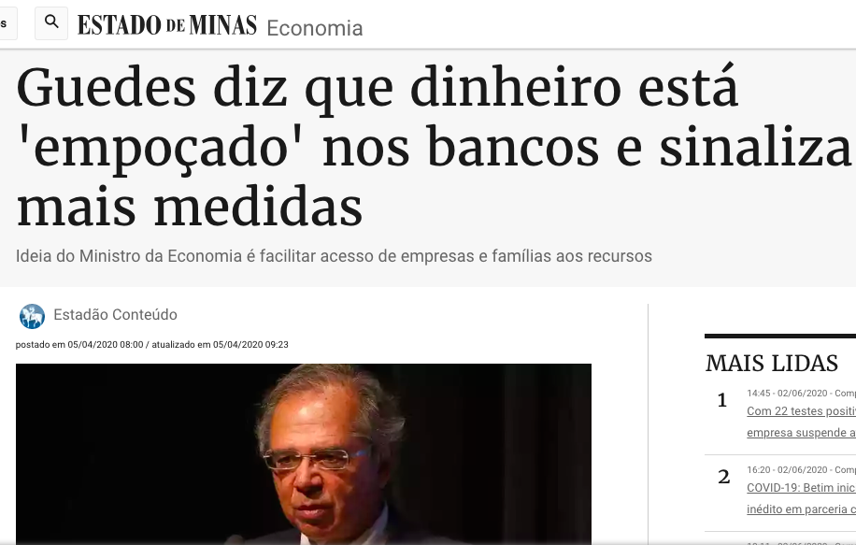
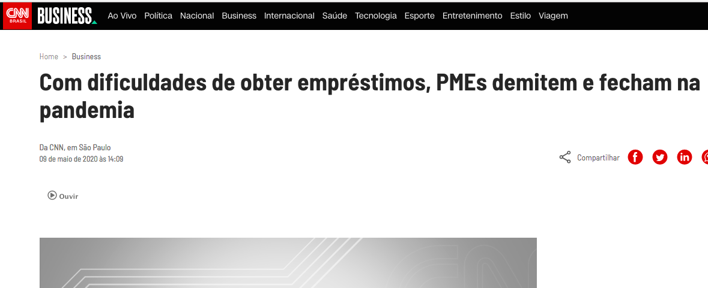
Banco Central liberou R$ 1,2 trilhão para bancos, mas estes não emprestaram às empresas e lucram com a remuneração da sobra de caixa

Slide 38
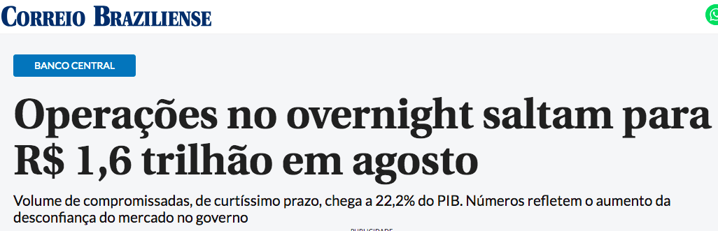
Em 2020 houve aumento brutal no volume das
OPERAÇÕES COMPROMISSADAS
Até julho/2020 o aumento foi de R$ 546 BILHÕES
No mesmo período
ESTOQUE DA “DÍVIDA BRUTA DO GOVERNO GERAL”
AUMENTO de cerca de R$ 710 BILHÕES
O Governo usa o crescimento da dívida para justificar Privatizações e Contrarreformas, mas o problema está localizado no Sistema da Dívida

Slide 39
Em plena pandemia Congresso aprova EC 106/2020
Art. 7º autoriza BC comprar ativos privados BB- sem limite de valor, sem estabelecer prazo do papel ou pelo menos que seja de empresa nacional
ADI 6417 apresentada ao STF, mas BC regulamenta https://bit.ly/308tguY
Escancara a dominação financeira e o funcionamento do Sistema da Dívida https://bit.ly/2AEsZ8I
Transferência de ativos tóxicos acumulados nos bancos há 15 anos para o Banco Central https://bit.ly/371YGol
Oportunismo da banca que abusa do drama da pandemia para aprofundar seus privilégios https://bit.ly/3eQCgcn
Geração de dívida pública sem contrapartida alguma

Slide 40
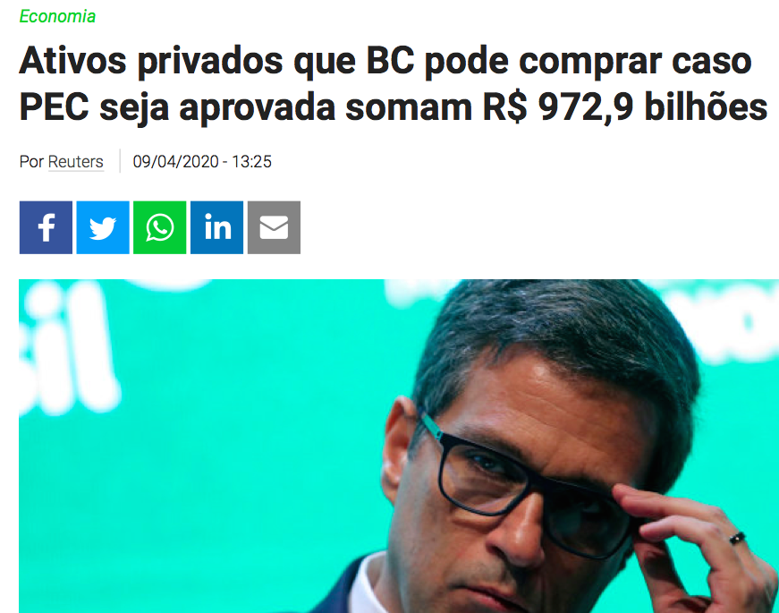
EC 106: Quanto vai custar ?
https://bit.ly/2Y2SEQj

Slide 41
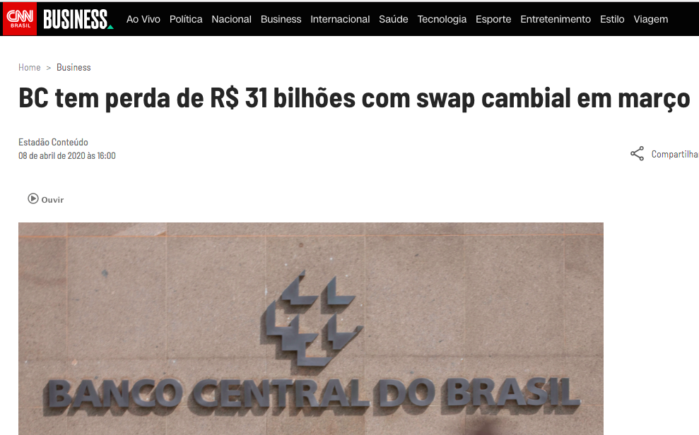
Perdas do Banco Central com sigilosos contratos de SWAP chegam a R$ 63,5 bilhões até maio/2020
https://www.cnnbrasil.com.br/business/2020/04/08/bc-tem-perda-de-r-31-bilhoes-com-swap-cambial-em-marco
https://www.em.com.br/app/noticia/economia/2020/05/06/internas_economia,1144919/bc-tem-perda-de-r-8-340-bi-com-swap-cambial-em-abril.shtml

Slide 42
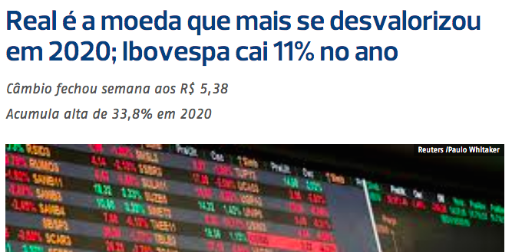
    Dezenas de bilhões de perdas com swap não serviram para controlar a inflação nem o valor da moeda, já que o Real foi a moeda que mais se desvalorizou este ano. Sobre o Swap: https://bit.ly/3k1QCKd

Slide 43
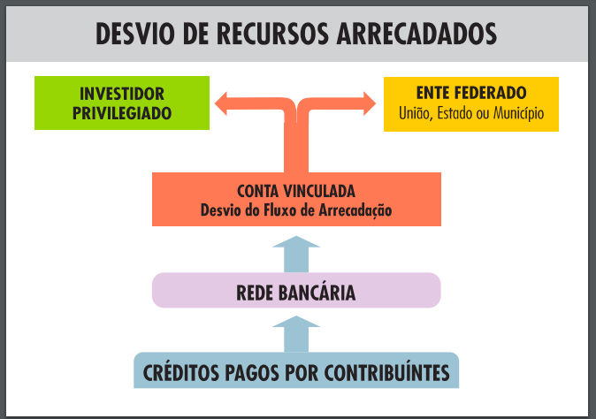
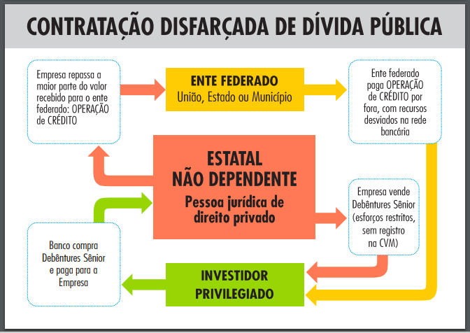
Novo ESQUEMA “Securitização”
Geração disfarçada de dívida pública que é paga por fora dos controles orçamentários
PLP 459/2017 (PLS 204/2016 no Senado)
Diversos materiais em https://bit.ly/2WAKhJq
LC 173/2020 https://bit.ly/2X5BbHd

Slide 44
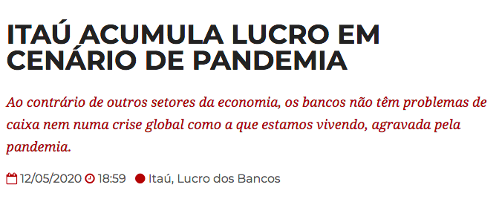
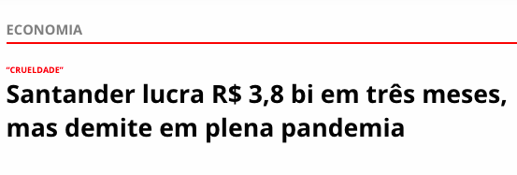
“CRISE” PARA QUEM?
EC 106 irá aumentar a desigualdade social no Brasil

Slide 45
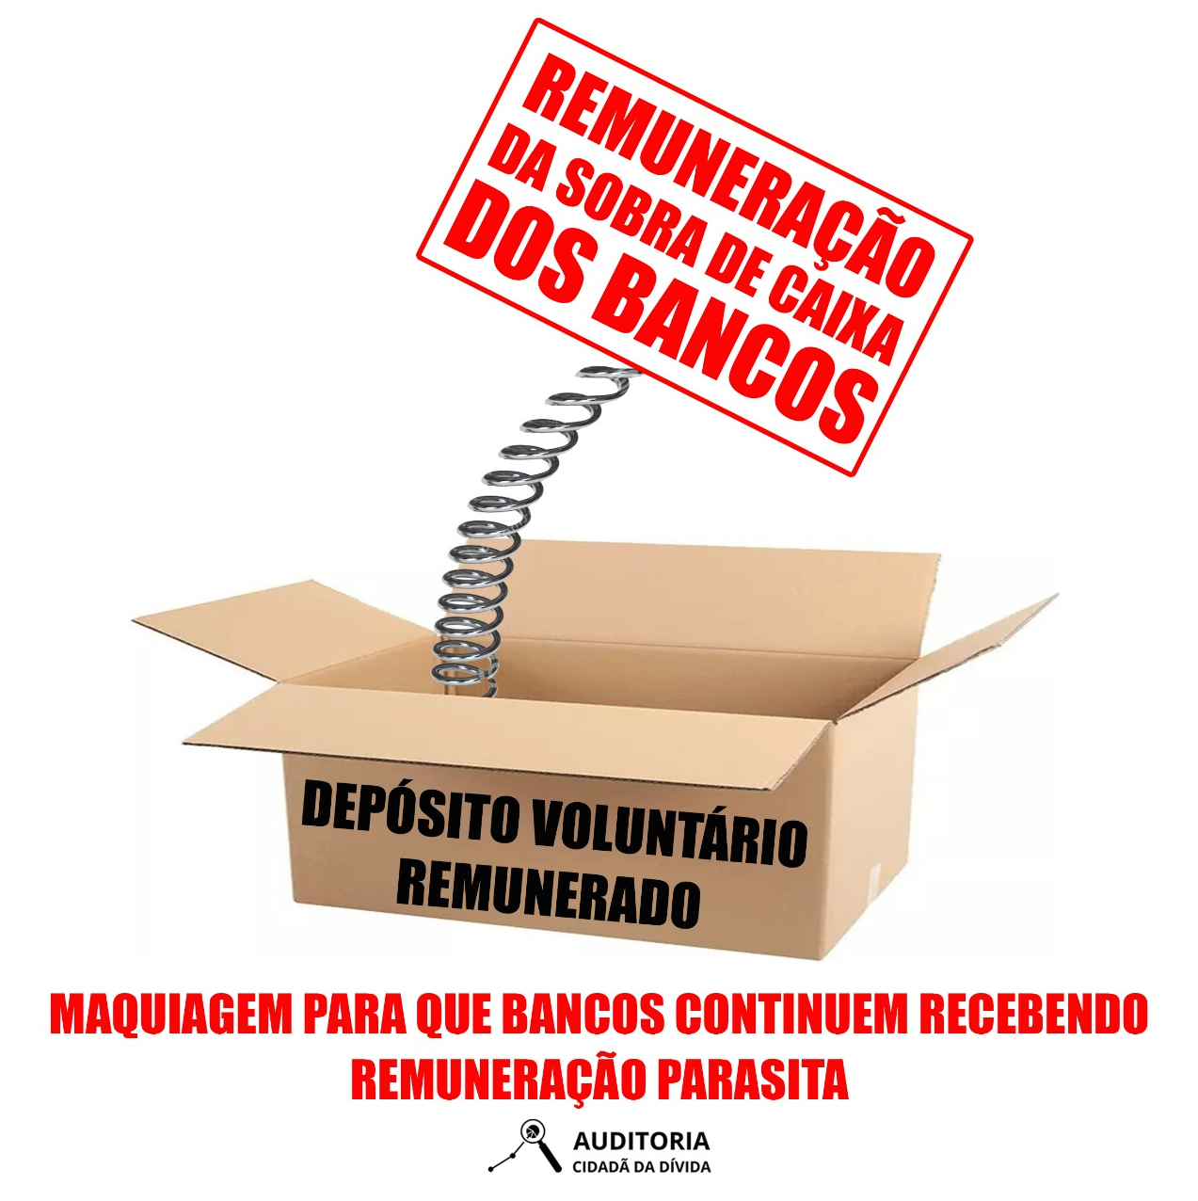
PLP 112/2019 e PLP 19/2019 SACRAMENTAM POLÍTICA MONETÁRIA SUICIDA DO BANCO CENTRAL
O QUE SIGNIFICA A INDEPENDÊNCIA DO BC ?
BC autônomo em relação a todos os poderes, podendo fazer suas próprias normas
“Legalização” da REMUNERAÇÃO DA SOBRA DE CAIXA DOS BANCOS, mascarada de DEPÓSITO VOLUNTÁRIO REMUNERADO https://bit.ly/34mLp9h
Notes:
45

Slide 46
DÍVIDA PÚBLICA
Notes:
46

Slide 47
“SISTEMA DA DÍVIDA”
Utilização do endividamento público às avessas: ao invés de instrumento de financiamento dos Estados, funciona como mecanismo de subtração de recursos públicos, que são direcionados principalmente a bancos e grandes corporações
Se reproduz internacionalmente e internamente, em âmbito dos estados e municípios
Principal característica:
“dívida pública” sem contrapartida
Maior beneficiário:
Setor financeiro
Mecanismos que Geram Dívida
Interferência do FMI
Privilégios Legais, Políticos, Financeiros e Econômicos
Influência do Poder Financeiro
Salvamento Bancário
Sistema da Dívida
Notes:
Suspensão pagamento encargos aos rentistas (Bonos Global 2012 e 2030) desde novembro/2008
Proposta soberana de recompra do restante da dívida por no máximo 30% de seu valor nominal
The Economist (23/04/2009): “Sr. Correa parece ser incorruptível (...) gasto público cresceu 71% em 2008, resultado de investimentos em escolas e hospitais”
ESTA É A PROVA DA VIABILIDADE POLÍTICA DA AUDITORIA DA DÍVIDA
ENQUANTO ISSO, O GOVERNO BRASILEIRO RECOMPRA TÍTULOS DA DÍVIDA EXTERNA A 130% DO VALOR DE FACE, EM MÉDIA

Slide 48
PLOA 2021 – MAIS PRIVILÉGIO PARA OS RENTISTAS
DEFENSORES DO MERCADO SE DESESPERAM COM ESSE GRÁFICO:
Alegam que a parte amarela “é só rolagem/refinanciamento”
Porém, o governo computa grande parte dos juros como se fosse “rolagem” ou “refinanciamento”
Ignoram que todo ano centenas de bilhões de reais de outras fontes (que nada tem a ver com novos empréstimos) são destinadas para o pagamento da dívida.
Pegar empréstimo para pagar juros é uma opção política. É dinheiro que poderia ir para investimentos sociais.
Dizem que “a dívida não é problema, pois o governo pode emitir moeda e pagar”
Ignoram a política monetária do BC que remunera toda a sobra de caixa dos bancos, com danos a toda a economia do país.
Emitir moeda para pagar dívida ilegal e ilegítima é a mesma coisa que defender abertamente a concentração de renda, a corrupção ou as desonerações abusivas para os muito ricos.
R$ 2,236 TRILHÕES
Fonte: Banco de Dados - Sistema de Consulta a LOA 2021 - http://www.camara.leg.br/internet/comissao/index/mista/orca/orcamento/OR2021/proposta/PL2021.EXE

Slide 49
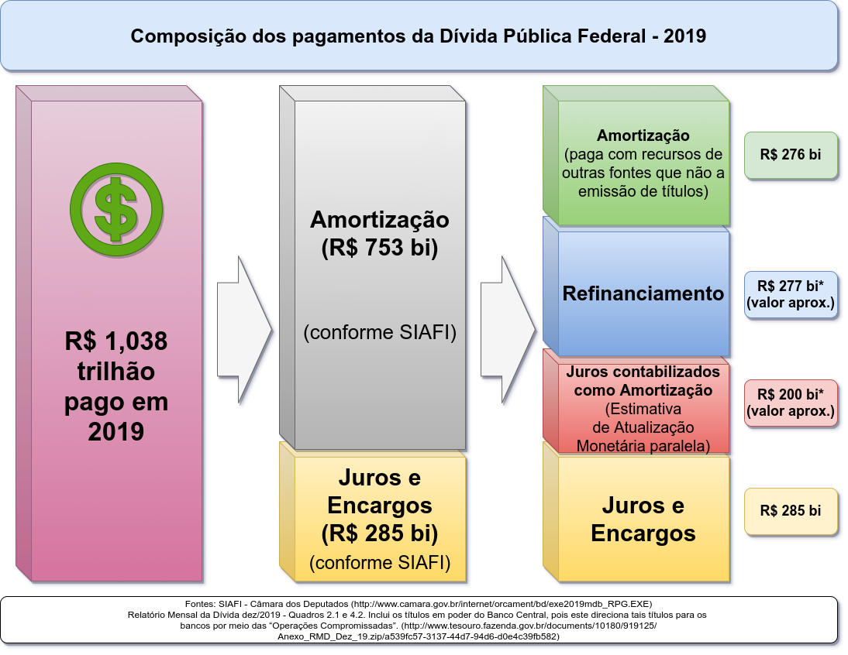

Slide 50
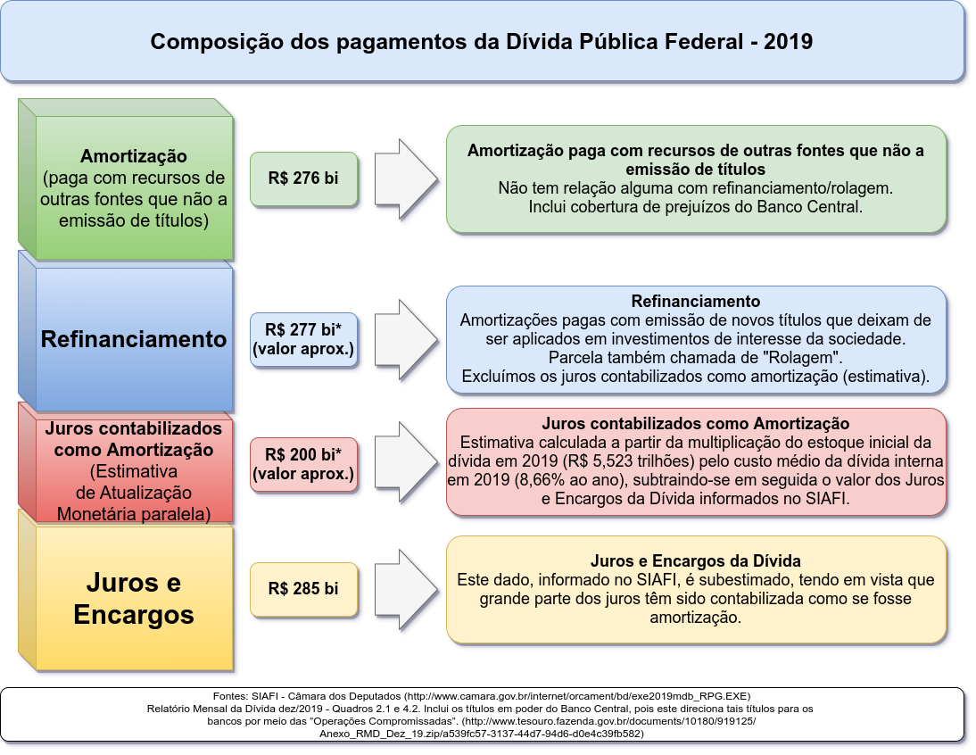

Slide 51
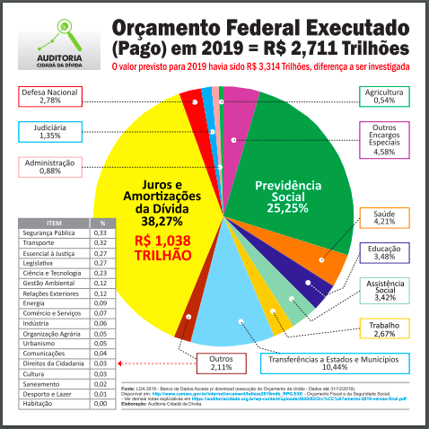

Slide 52
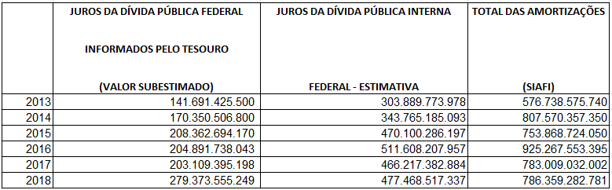
Disparidade entre juros informados pelo Tesouro Nacional, e os juros estimados (R$)
Fontes: Quadros 2.1 e 4.2 das planilhas abaixo
http://www.tesouro.fazenda.gov.br/documents/10180/390360/Anexo+RMD+Dezembro+2013.zip/296286ca-7f93-4b6e-baac-cac13b3e7ec9
http://www.tesouro.fazenda.gov.br/documents/10180/506379/Anex_RMD_Dez_2015.zip/d9d94260-17d9-4f92-964c-f5d4afef4e9d
http://www.tesouro.fazenda.gov.br/documents/10180/636648/Anexo_RMD_Dez_2017.zip/24a7438e-1736-4945-a19f-1a26ae95cf61
http://www.tesouro.fazenda.gov.br/documents/10180/710823/Anexo_RMD_Dez_18.zip/fa92577a-0c10-4d18-a9b2-bdae542aafc2

Slide 53
CRÍTICAS AO GRÁFICO DA AUDITORIA CIDADÃ DA DÍVIDA MOSTRAM DESCONHECIMENTO EM RELAÇÃO À MANOBRA DE CONTABILIZAÇÃO DOS JUROS COMO AMORTIZAÇÃO, DENUNCIADA DESDE A CPI DA DÍVIDA
VER Relatório ACD 1/2013 https://bit.ly/2MVSvfk
AUDITORIA DA DÍVIDA DEVE SER UMA ROTINA
Ainda que seja necessário o endividamento, a auditoria é necessária. Achar que os bancos é que decidem onde aplicar os recursos do Sistema Financeiro é partir da premissa neoliberal de ausência do Estado.

Slide 54
FAKENEW: A DÍVIDA ESTARIA FINANCIANDO DÉFICIT PRIMÁRIO
- Dizem que as contas públicas têm sido deficitárias no Brasil nos últimos anos e que a dívida pública estaria financiando gastos sociais, ou seja, o “déficit primário”. MENTIRA !
- O critério “primário” estabelecido pelo FMI OMITE importantes fontes de receita, tais como: Lucros do Banco Central, Remuneração da Conta Única do Tesouro, Recebimentos de dívidas (estados e municípios com a União, por exemplo)
De 2014 a 5/10/2020 (período de “déficit primário”, incluindo o período da Pandemia) o governo federal destinou MAIS RECURSOS (R$1,8 trilhão de fontes que excluem a emissão de títulos da dívida pública) para pagar juros e amortizações da dívida pública, do que investiu em áreas sociais com recursos advindos de endividamento (R$907,81 bilhões). Ou seja, a diferença a maior sugada pelos gastos com a dívida pública foi de R$ 902,11 bilhões no período.
De 2000 a 5/10/2020 a diferença a maior sugada pelos gastos com a dívida pública foi de R$ 2,6 TRILHÕES !!!

Slide 55
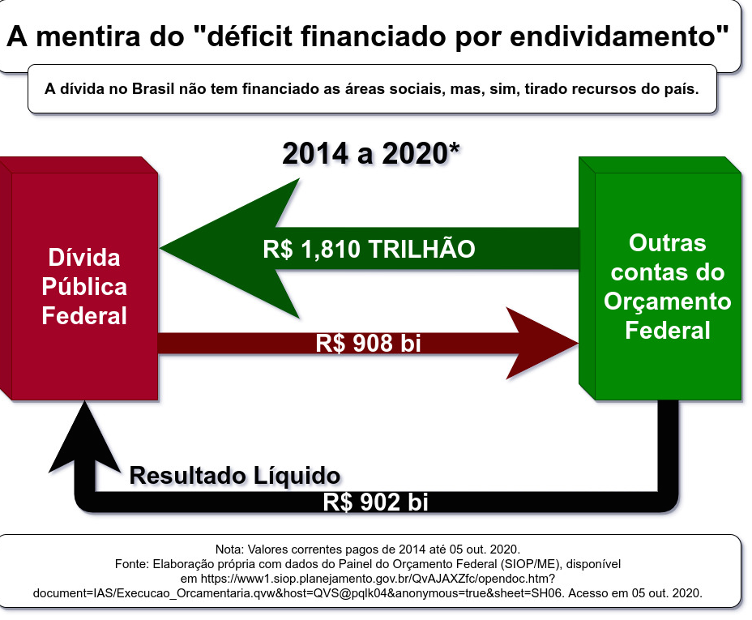

Slide 56
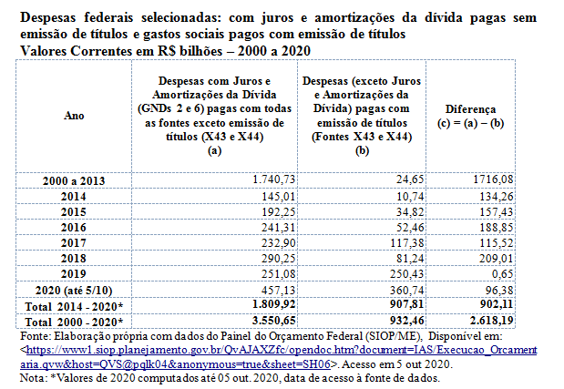
A DÍVIDA PÚBLICA SUGA RECURSOS QUE PODERIAM ESTAR SENDO INVESTIDOS EM NOSSO DESENVOLVIMENTO SOCIOECONÔMICO
A Dívida Pública no Brasil não tem financiado os gastos sociais

Slide 57
OUTROS ARGUMENTOS FURADOS DOS NEOLIBERAIS
- “A Taxa de juros é a mais baixa da história (Selic de 2% ao ano)”
PORÉM.... A taxa média dos títulos da dívida pública federal tem estado ao redor de 9% ao ano
Fonte: https://sisweb.tesouro.gov.br/apex/f?p=2501:9::::9:P9_ID_PUBLICACAO_ANEXO:9620 – Tabela 4.2
“A taxa de juros incidente sobre as operações compromissadas é parecida com a Selic”
PORÉM... Os títulos utilizados pelo BC nas operações compromissadas são do Tesouro, que paga juros ao BC com taxas muito superiores à Selic
“A dívida no Brasil tem servido para financiar as áreas sociais”
MENTIRA: TEM SERVIDO PARA CONCENTRAR A RENDA POR MEIO DE MECANISMOS FINANCEIROS ILEGÍTIMOS

Slide 58
A “NECESSIDADE” DE
PAGAR ENCARGOS DA DÍVIDA PÚBLICA
TEM SIDO A JUSTIFICATIVA PARA:
Destinação da maior parte do Orçamento Federal para os gastos com Juros e Amortizações
Contínuo e rigoroso Ajuste Fiscal, levando a contingenciamentos cada vez mais drásticos que impedem o funcionamento do Estado (até mesmo na área da Defesa Nacional) e a prestação dos serviços públicos essenciais (Saúde, Educação etc.)
Privatizações
Contrarreformas que favorecem bancos https://bit.ly/2XV1Pkw
Modificações constitucionais danosas (EC 95)
Novos esquemas geradores de dívida pública: “Securitização” e EC 106/2020 (compra de papel podre pelo BC sem limite https://bit.ly/3jK41a5)
Notes:
58

Slide 59
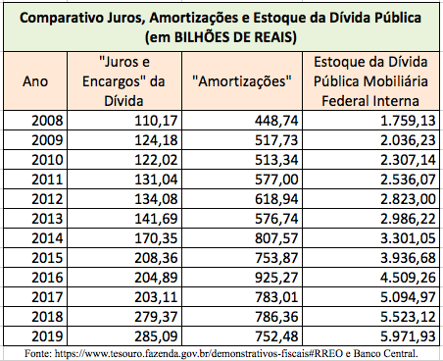
QUANTO MAIS PAGAMOS MAIS DEVEMOS...
Apesar das “Amortizações” gigantes a dívida cresce, pois grande parte dos juros são contabilizados como “amortizações”
https://auditoriacidada.org.br/explicacao/
Relatório ACD 1/2013 https://bit.ly/2MVSvfk

Slide 60
  TCU afirma que dívida não serviu para investimento no país https://bit.ly/2NTPlJo
  De 1995 a 2015 produzimos
  R$ 1 Trilhão de Superávit Primário. Apesar disso, a dívida interna federal aumentou de
  R$86 bilhões para quase
  R$4 trilhões no mesmo período.
  O que tem feito a chamada Dívida Pública explodir?
  É evidente que os investimentos e gastos sociais não foram os responsáveis pelo aumento da dívida interna, pois produzimos Superávit Primário imenso, mas sim os mecanismos de política monetária do Banco Central, responsáveis por déficit nominal brutal e pela fabricação da “crise”

Slide 61
A DÍVIDA PÚBLICA TEM SIDO GERADA POR MECANISMOS FINANCEIROS:
Transformações de dívidas do setor privado em dívida pública ilegal transferência de dívidas privadas para o BC: PROER, PROES, EC 106
Transformação de dívida externa irregular, suspeita de prescrição, em operação feita em Luxemburgo: Plano Brady
Elevadíssimas taxas de juros: sem justificativa técnica ou econômica
A ilegal prática do anatocismo: incidência contínua de juros sobre juros
A irregular contabilização de juros como se fosse amortização da dívida, burlando-se o artigo 167, III, da Constituição Federal.
As sigilosas operações de swap cambial realizadas pelo BC em moeda nacional, garantindo o risco de variação do dólar de forma sigilosa.
Remuneração da sobra do caixa dos bancos por meio do abuso das sigilosas “operações compromissadas” que chegam a R$ 1,4 trilhão.
Emissão excessiva de títulos para formar “colchão de liquidez”.
Prejuízos do Banco Central transferidos para o TN (Art. 7º da LRF)
“Securitização” gera dívida ilegal que é paga por fora do orçamento, mediante desvio de arrecadação que sequer alcançará os cofres públicos
Notes:
Suspensão pagamento encargos aos rentistas (Bonos Global 2012 e 2030) desde novembro/2008
Proposta soberana de recompra do restante da dívida por no máximo 30% de seu valor nominal
The Economist (23/04/2009): “Sr. Correa parece ser incorruptível (...) gasto público cresceu 71% em 2008, resultado de investimentos em escolas e hospitais”
ESTA É A PROVA DA VIABILIDADE POLÍTICA DA AUDITORIA DA DÍVIDA
ENQUANTO ISSO, O GOVERNO BRASILEIRO RECOMPRA TÍTULOS DA DÍVIDA EXTERNA A 130% DO VALOR DE FACE, EM MÉDIA

Slide 62
AUDITORIA DA DÍVIDA
Prevista na Constituição Federal de 1988
Plebiscito popular ano 2000: mais de seis milhões de votos
AUDITORIA CIDADÃ DA DÍVIDA
www.auditoriacidada.org.br
CPI da Dívida Pública
Passo importante, mas ainda não significa o cumprimento da Constituição
Notes:
62

Slide 63

  ESTRATÉGIAS DE AÇÃO
CONHECIMENTO DA REALIDADE
    Modelo Econômico Errado
    Política Monetária suicida do BC
    Sistema da Dívida
MOBILIZAÇÃO SOCIAL CONSCIENTE
AÇOES CONCRETAS
    Campanha É HORA DE VIRAR O JOGO https://bit.ly/33bVDd0
    AUDITORIA DA DÍVIDA COM PARTICIPAÇÃO SOCIAL
    Assinar as petições na página www.auditoriacidada.org.br
    Enviar carta aos ministros(as) do STF https://bit.ly/3a9HO0y

Slide 64
Grata
Maria Lucia Fattorelli
www.auditoriacidada.org.br
www.facebook.com/auditoriacidada.pagina

